Slide 1

CURSO: ESTADÍSTICAS I Unidad I: Algoritmos de Predicción.
Clase 1: Introducción al Machine Learning.
Profesor: Diego Miranda Olavarría
Data Scientist

Slide 2
Unidades y Objetivos del Curso:
Unidad 1: Algoritmos de Predicción: Utilizar algoritmos de predicción usando librerías de Python.
Unidad 2: Algoritmos de Clasificación: Utilizar algoritmos de clasificación usando librerías de Python.
Unidad 3: Análisis Clúster: Elaborar análisis clúster usando librerías de Python.

Slide 3
Que es el Machine Learning
El Machine Learning es una técnica asociada a la detección automática de patrones relevantes dentro de un conjunto de datos. En los últimos años, se ha convertido en una herramienta muy común en prácticamente todas las tareas que requieren extraer información a partir de grandes cantidades de datos(Shalev-Shwartz & Ben-David, 2014). En el día a día, estamos rodeados de tecnología basada en Machine Learning: el filtrado de correos electrónicos, los sistemas de recomendaciones, la detección facial y el reconocimiento del habla del smartphone, la previsión del tiempo atmosférico o la consulta del tráfico en la carretera. También se emplea en otros ámbitos como la medicina, el marketing, la logística o el mantenimiento de equipos industriales. Debido a la complejidad de todas estas aplicaciones, un ser humano no es capaz de programar una serie de especificaciones concretas para la realización de dichas tareas, sino que tiene que dotar a las propias computadoras con la habilidad de aprender de la experiencia y de adaptarse a las nuevas situaciones(Shalev-Shwartz & Ben-David, 2014).Por otro lado, existen diferentes tipos de aprendizaje: el aprendizaje supervisado, el aprendizaje no supervisado, el aprendizaje reforzado y el aprendizaje profundo. Cada uno de ellos tiene unas características y unos algoritmos determinados, por lo que se utilizarán unos u otros dependiendo del problema

Slide 4

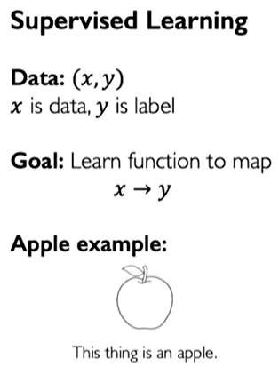
¿Cómo aprenden las máquinas?
Introducción
4

Slide 5
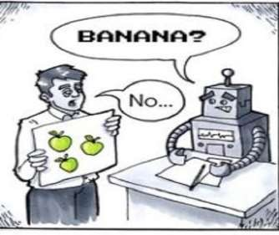
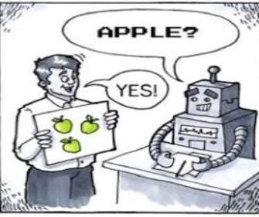
Supervised Learning
Introducción
También se conoce como supervised machine learning, y forma parte
de una subcategoría del machine learning e inteligencia artificial.
Se define como un algoritmo que se entrena a partir de datos etiquetados para la clasificación o predicción de resultados precisos.
El modelo trabaja con datos de entrada y éste usa pesos hasta
que el modelo es ajustado apropiadamente.
El aprendizaje supervisado se utiliza en una variedad de problemas reales como aquellos de clasificación y regresión.
5

Slide 6







Machine Learning
Introducción
Algoritmo de Machine Learning
Resultado
Círculo
Estrella
Evaluación y Selección del Modelo
1. Generalización
Datos etiquetados
2. Sobreajuste
Predicción
3. Bajo ajuste
4. Selección del Modelo
Entrenamiento
del modelo
Datos de prueba
5. Seteo de los Hyperparametros
Etiquetas
6. Métricas de evaluación

Slide 7





Modelos de Clasificación I
¿Cómo separamos estos datos?
KNN (K-Nearest Neighbour)
Naive Bayes
Decisión Tree en Clasificación.

Slide 8





K – Nearest Neighbour
Unidad I (KNN)
Explicación del algoritmo
Clasificación y Regresión
Distancia
Computacionalmente costoso
Importancia del valor K

Slide 9
K – Nearest Neighbour
Unidad I (KNN)
Ejemplos de aplicación
Clasificación de Imágenes
Sistemas de recomendación
Diagnóstico medico
Detección de fraudes
Clasificación de texto

Slide 10














K – Nearest Neighbour
Unidad I (KNN)
Fortaleza
Simpsle y fácil de implementar
NO Paramétrico
Debilidade
Costoso computascionalmente (Big Data)
Sensible al valor de K
Versatil (Clasificación y regresión)
No recomendado para datos multidimensionales
Simple de interpretar
Requiere escalado o estandarización de mediciones
Robusto ante datos con ruido
Mal desempeño con datos desbalanceados

Slide 11
Naive Bayes
Unidad I (Naive Bayes)

Slide 12

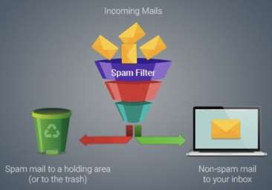


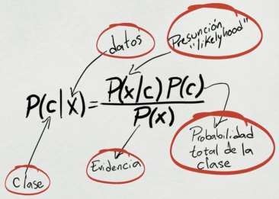
Naive Bayes
Unidad (Naive Bayes)
Teorema de Bayes
𝑷 𝑩 𝑨 . 𝑷 𝑨
𝑷 𝑩
𝑷 𝑨 𝑩 =
Clasificación
Simple y rápido

Slide 13

Naive Bayes
15
= ₂₂ = 0,6818
Explicación del algoritmo
𝑃 𝑆𝑖
Rango etario | Carrera | Domicilio | Aprobó
18 a 25 | Industrial | Lejos | Si
18 a 25 | Mecánica | Cerca | Si
18 a 25 | Industrial | Cerca | No
18 a 25 | Mecánica | Lejos | Si
18 a 25 | Industrial | Lejos | No
18 a 25 | Mecánica | Cerca | Si
26 a 30 | Industrial | Lejos | No
26 a 30 | Industrial | Cerca | Si
26 a 30 | Sistemas | Cerca | Si
31 a 35 | Mecánica | Lejos | Si
31 a 35 | Sistemas | Lejos | Si
31 a 35 | Cs sociales | Lejos | Si
31 a 35 | Industrial | Lejos | Si
31 a 35 | Cs sociales | Cerca | Si
31 a 35 | Sistemas | Lejos | Si
31 a 35 | Sistemas | Cerca | No
mayor a 35 | Mecánica | Cerca | No
mayor a 35 | Mecánica | Cerca | No
mayor a 35 | Sistemas | Cerca | No
mayor a 35 | Mecánica | Lejos | Si
mayor a 35 | Cs sociales | Lejos | Si
mayor a 35 | Cs sociales | Cerca | Si
7
= ₂₂ = 0,3182
𝑃 𝑁𝑜
 |  | Aprobó
 |  | Si | No
Rango etario | 18 a 25 | 4 (4/15) | 2 (2/7)
 | 26 a 30 | 2 (2/15) | 1 (1/7)
 | 31 a 35 | 6 (6/15) | 1 (1/7)
 | mayor a 35 | 3 (3/15) | 3 (3/7)
 |  | Aprobó
 |  | Si | No
Carrera | Cs sociales | 4 (4/15) | 0 (0/7)
 | Industrial | 3 (3/15) | 3 (3/7)
 | Mecánica | 5 (5/15) | 2 (2/7)
 | Sistemas | 3 (3/15) | 2 (2/7)
Probabilidades a priori de cada clase
Probabilidades condicionales
Probabilidades a posteriori de cada clase
Evaluar el desempeño del algoritmo
 |  | Aprobó
 |  | Si | No
Domicilio | Cerca | 6 (6/15) | 5 (5/7)
 | Lejos | 9 (9/15) | 2 (2/7)
https://www.youtube.com/watch?v=oQ1OyqvL7dQ

Slide 14


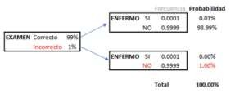
Naive Bayes
Unidad I (Naive Bayes)
Ejemplos de aplicación
Filtros de spam
Análisis de sentimientos
Diagnósticos médicos
Detección de fraudes
Sistemas de recomendación

Slide 15
Árboles de Decisión Decision Tree
Unidad I (Decision Tree)

Slide 16

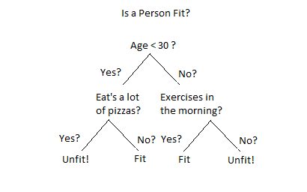
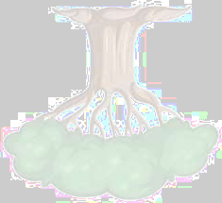
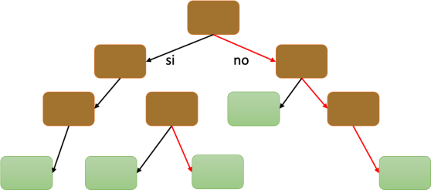
Decision Tree
Unidad I (Decision Tree)
Nodo 1: Raíz
Nodos ramas
Nodos Hojas
Se analiza la dimension que mayor variabilidad posea y esta pasa a ser el primer nodo (Raíz).
Clasificación
División repetitiva de los datos en función de las
dimensiones.
Regresión
Generación de nodos hasta llegar a la decision final
25

Slide 17

Decision Tree
Unidad I (Decision Tree)
Ejemplos de aplicación
Diagnósticos médicos
Ranqueo de créditos
Segmentación de clientes

Slide 18




Decision Tree
Fortalezas
Simple y fácil de explicar resultados.
Maneja datos cualitativos y cuantitativos.
Puede manejar outliers y datos faltantes.
Genera nodos fáciles de entender y aplicar.
Se utiliza para problemas de clasificación y
regresión
Debilidades
Propenso a sobreajustarse con datos ruidosos o árboles profundos.
Genera resultados con mucho sesgo hacia
características con muchas subcategorías.
Sensible al orden de las categorías o dimensiones.
Inestable ante modificaciones del conjunto de entrenamiento.
Puede no funcionar bien ante conjunto de datos desbalanceados.

Slide 19
Métricas de evaluación para los modelos de clasificación

Slide 20
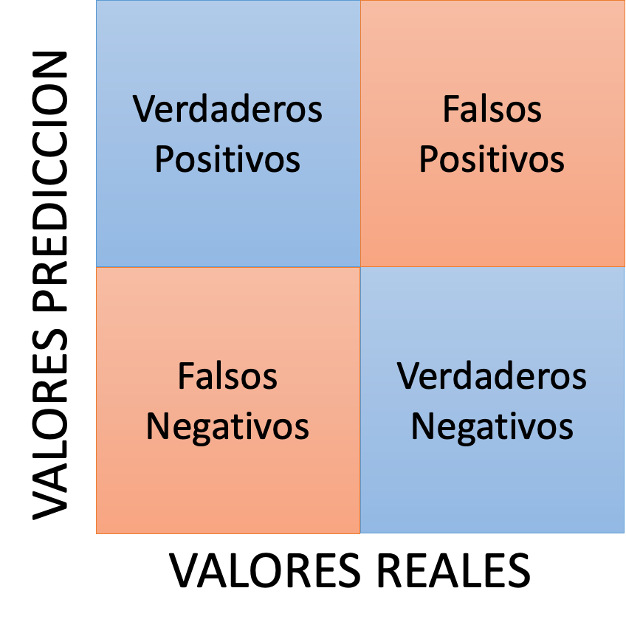
Matriz de Confusión
Unidad I
Explicación del criterio de evaluación
Precisión (Positivos)
Sensibilidad (Positivos)
Especificidad(Negativos)

Slide 21



Matriz de Confusión
Unidad I
Explicación del criterio de evaluación
VP | FP
FN | VN
𝑉𝑃
Precisión
𝑃𝑟𝑒𝑐𝑖𝑠𝑖ó𝑛 =
𝑉𝑃 + 𝐹𝑃
Sensibilidad
𝑉𝑃
𝑆𝑒𝑛𝑠𝑖𝑏𝑖𝑙𝑖𝑑𝑎𝑑 =
𝑉𝑃 + 𝐹𝑁
Especificidad
𝑉𝑁
𝐸𝑠𝑝𝑒𝑐𝑖𝑓𝑖𝑐𝑖𝑑𝑎𝑑 =
𝑉𝑁 + 𝐹𝑃

Slide 22
Matriz de Confusión
Unidad I
Ejemplo de correos Spam
Pre. Spam
Pre. No Spam
Explicación del criterio de evaluación
VP = 100 | FP= 10
FN= 20 | VN= 500
𝑉𝑃 100
Spam
𝑃𝑟𝑒𝑐𝑖𝑠𝑖ó𝑛 =
= = 0,909
𝑉𝑃 + 𝐹𝑃 100 + 10
𝑉𝑃 100
𝑆𝑒𝑛𝑠𝑖𝑏𝑖𝑙𝑖𝑑𝑎𝑑 =
=
= 0,833
No Spam
𝑉𝑃 + 𝐹𝑁 100 + 20
𝐸𝑠𝑝𝑒𝑐𝑖𝑓𝑖𝑐𝑖𝑑𝑎𝑑 = ^{𝑉𝑁} = ⁵⁰⁰ = 0,980
𝑉𝑁 + 𝐹𝑃 500 + 10

Slide 23
Matriz de Confusión
Unidad I
Ejemplo de 10.000 pacientes
Pre. Enfer
Pre. No Enfer
Explicación del criterio de evaluación
VP = 9 | FP= 100
FN= 1 | VN= 9890
𝑉𝑃 9
Enfr
𝑃𝑟𝑒𝑐𝑖𝑠𝑖ó𝑛 =
= = 0,082
𝑉𝑃 + 𝐹𝑃 9 + 100
𝑉𝑃
9
𝑆𝑒𝑛𝑠𝑖𝑏𝑖𝑙𝑖𝑑𝑎𝑑 =
=
= 0,9
No Enfer
𝑉𝑃 + 𝐹𝑁 9 + 1
𝐸𝑠𝑝𝑒𝑐𝑖𝑓𝑖𝑐𝑖𝑑𝑎𝑑 = ^{𝑉𝑁} = ⁹⁸⁹⁰ = 0,99
𝑉𝑁 + 𝐹𝑃 9890 + 100

Slide 24
Matriz de Confusión
Unidad I
Explicación del criterio de evaluación
VP | FP
FN | VN
_{𝐹1 = 2} 𝑃𝑟𝑒𝑐𝑖𝑠𝑖ó𝑛 ∗ 𝑆𝑒𝑛𝑠𝑖𝑏𝑖𝑙𝑖𝑑𝑎𝑑
𝑃𝑟𝑒𝑐𝑖𝑠𝑖ó𝑛 + 𝑆𝑒𝑛𝑠𝑖𝑏𝑖𝑙𝑖𝑑𝑎𝑑

Slide 25
Matriz de Confusión
Unidad I
_{𝐹1 = 2} 𝑃𝑟𝑒𝑐𝑖𝑠𝑖ó𝑛 ∗ 𝑆𝑒𝑛𝑠𝑖𝑏𝑖𝑙𝑖𝑑𝑎𝑑
𝑃𝑟𝑒𝑐𝑖𝑠𝑖ó𝑛 + 𝑆𝑒𝑛𝑠𝑖𝑏𝑖𝑙𝑖𝑑𝑎𝑑
VP | FP
FN | VN
Spam
Pacientes
_{𝐹1 = 2} 0,909 ∗ 0,833
_{𝐹1 = 2} 0,082 ∗ 0,9
0,909 + 0,833
0,082 + 0,9
𝐹1 = 0,87
𝐹1 = 0,15
Desequilibrio de las clases

Slide 26
Support Vector Machines (SVMs) Máquinas de soporte vectorial
Unidad II

Slide 27

SVMs
Unidad II
Explicación del algoritmo
Clasificación y Regresión
Optimiza la distancia
Datos multidimensionales
Altamente No-Lineales con Kernel
Costoso computacionalmente y seteo de hiperparámetros

Slide 28

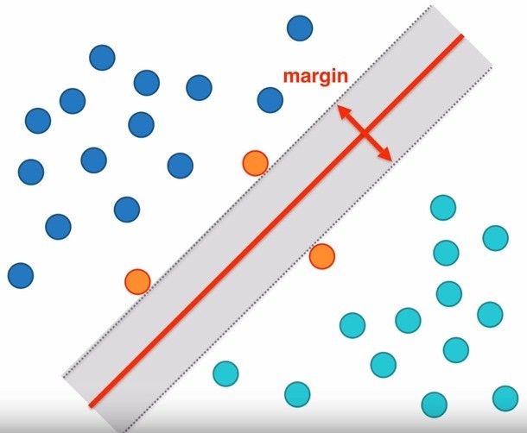
SVMs
Unidad II
Ejemplos de aplicación
Detección de spam
Reconocimiento facial
Diagnóstico medico
Detección de fraudes
Clasificación de noticias

Slide 29





SVMs
Unidad II
Fortalezas
Manejo eficaz en alta dimensionalidad.
Manejo de datos no separables linealmente.
Control del sobreajuste en función de parámetros.
Eficiente manejo de conjunto de datos de tamaño moderado (memoria y tiempo).
Se utiliza para problemas de clasificación y regresión
Debilidades
Sensible a la elección de los hiperparámetros.
Computacionalmente costoso en grandes volúmenes de datos.
Dificultad de manejo de datos desbalaceados.
Dificultad para manejo de datos ruidosos.
Dificil interpretación y explicabilidad de sus resultados (cajas negras) especialmente en relaciones no lineales.

